Slide 1







두잇 파킹
팀명 캡스톤_6조
조장 이 학 승
팀원 박 재 현
이 찬 혁
엄 지 수
박 준 상

Slide 2
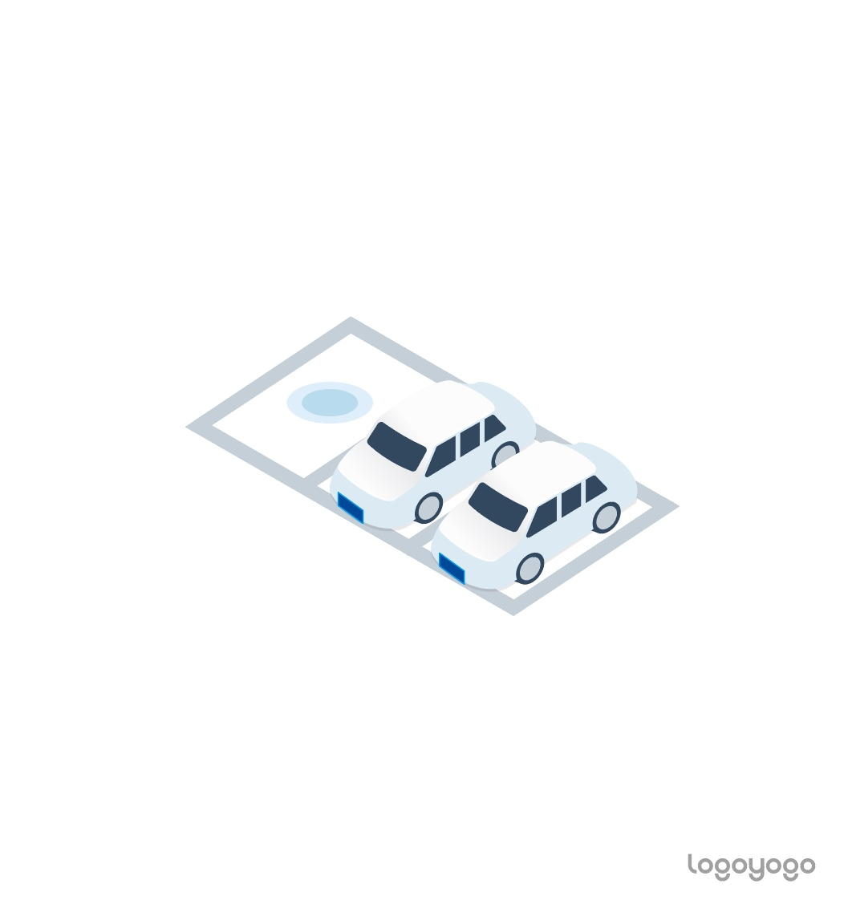
[ 목차 ]
프로젝트 동기 및 개요
기술 동향
독창성 및 차별성
기대 효과
참고 자료

Slide 3
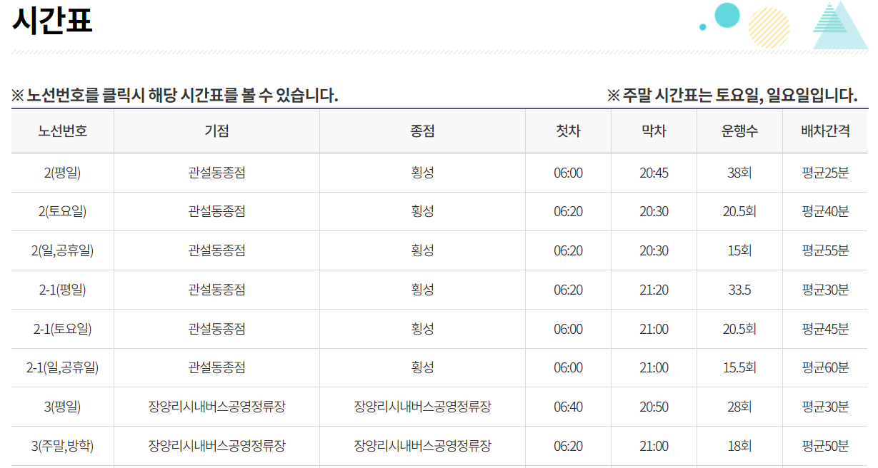
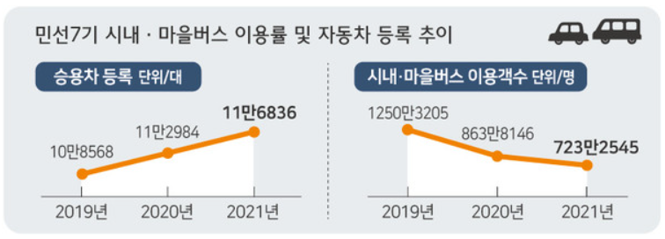
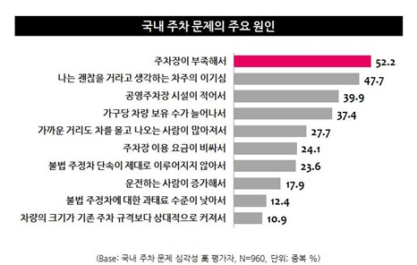
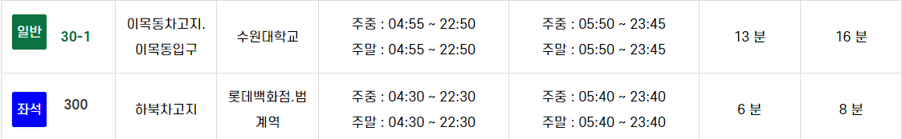
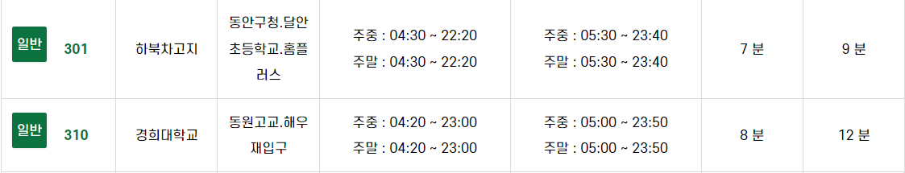
1. 프로젝트 동기 및 개요
<원주시 버스 시간표>
<수원시 버스 시간표>

Slide 4



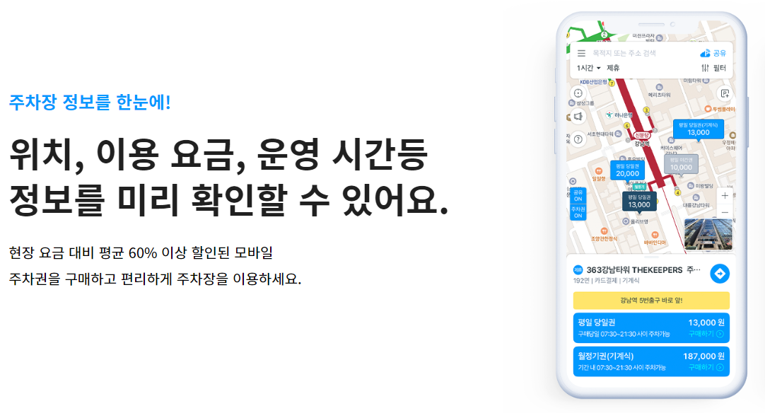
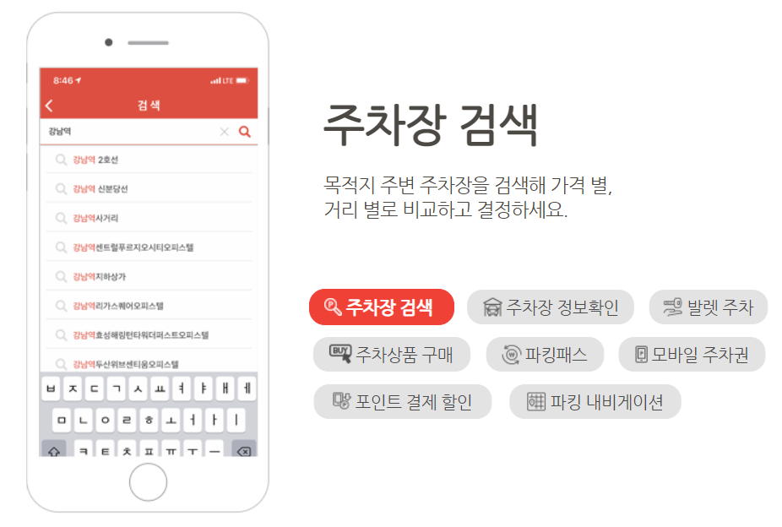
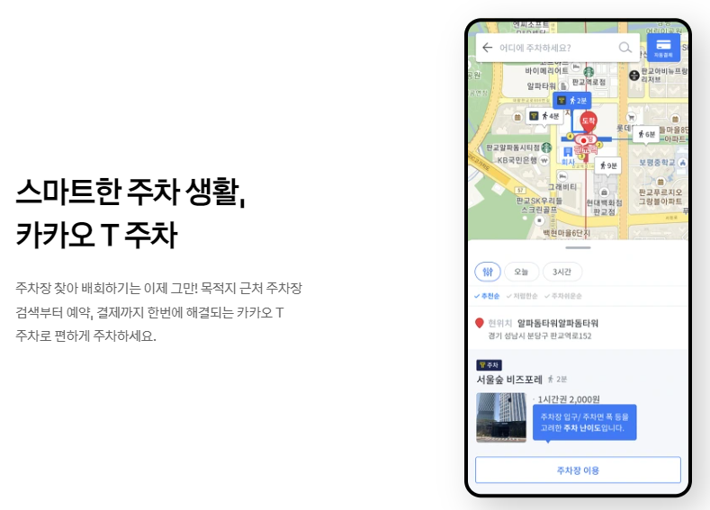
2.기술 동향
모두의 주차장
아이 파킹
카카오 T
공통 제공 기능 : 위치, 이름, 전화번호

Slide 5



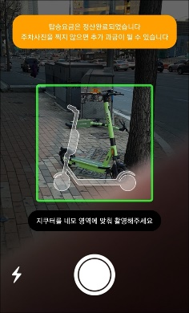
3. 독창성 및 차별성
북마크 기능 X
모두의 주차장
두잇 파킹
인근 주차장 추천 X
아이 파킹
사진 리뷰 시스템 X
카카오 T

Slide 6

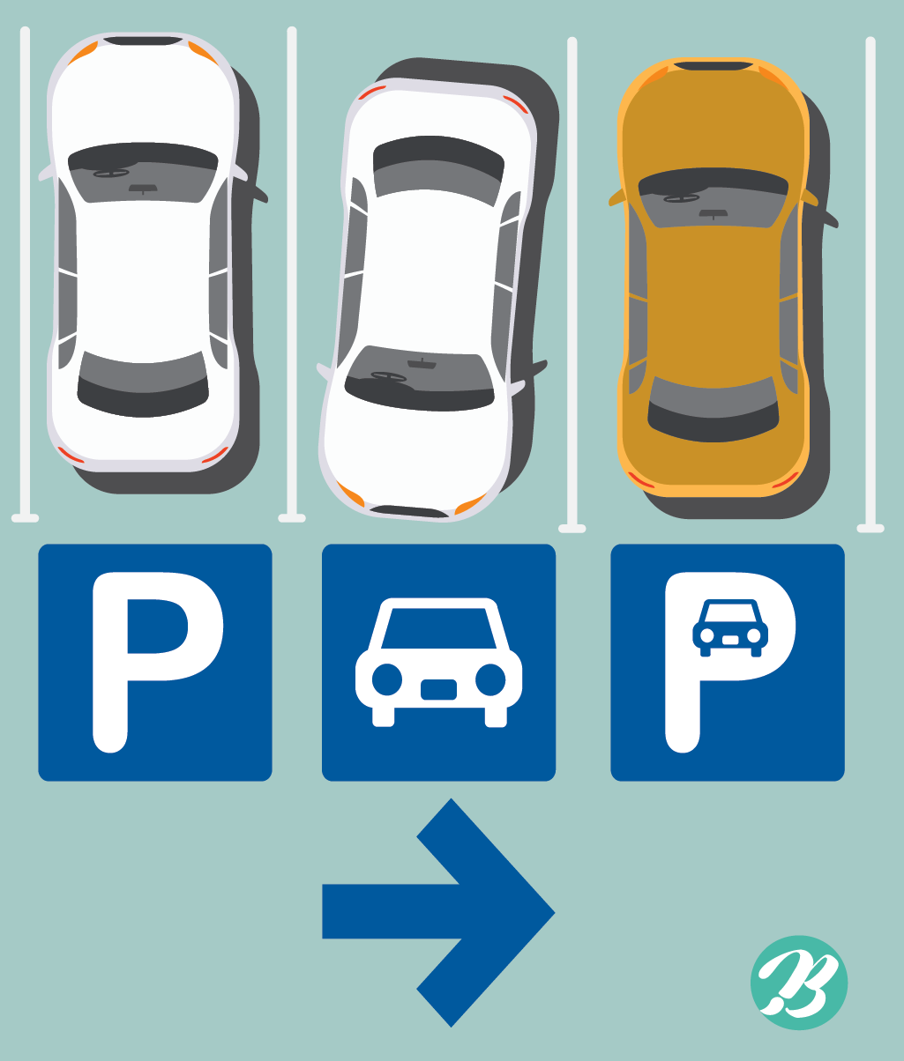

4. 개요 및 기대효과
편리성 제공
불법 주차 해결
실내외 여부 판별 가능

Slide 7
5. 참고 자료
kakao, maps API, https://apis.map.kakao.com/ (카카오맵 API)
https://www.data.go.kr/data/15012896/standard.do (국토교통부, 전국주차장정보표준데이터)
https://kosis.kr/statHtml/statHtml.do?orgId=101&tblId=DT_1YL20731 KOSIS(국가통계포털), 1인당 자동차 등록대수(시도/시/군/구)
https://kosis.kr/statHtml/statHtml.do?orgId=116&tblId=DT_MLTM_1244 KOSIS(국가통계포털), 자동차등록대수현황_연도별
< 참고 자료>

Slide 8

Q & A

